Slide 1
Картирование микрососудистого русла с высоким пространственно-временным разрешением: дополнительные преимущества и новые области применения
Федеральное государственное бюджетное образовательное учреждение высшего образования «Красноярский государственный медицинский университет имени профессора В.Ф. Войно-Ясенецкого»
Кафедра лучевой диагностики ИПО
Выполнила:
Ординатор 1 года обучения
Специальности УЗД
Асаева Диана Таймуразовна
г. Красноярск, 2023

Slide 2
Введение
Оценка сосудов с помощью ЦДК является неотъемлемой частью большинства ультразвуковых исследований, и в некоторых клинических случаях наличие или отсутствие кровотока определяет лечение или необходимость дальнейших визуализирующих исследований.
Чувствительность ЦДК к низким скоростям и мелким сосудам ограничена, что может сделать исследования неубедительными

Slide 3
Материалы и методы исследования
В исследовании участвовали шесть пациентов в возрасте 16-73 лет, у которых окончательный диагноз был поставлен только с помощью картирования микрососудистого русла с высоким пространственно-временным разрешением, и у которых ЦДК и ЭД оказались неэффективными.
Все эти исследования были проведены с использованием ультразвукового аппарата Aplio 500 Platinum (Toshiba Medical Systems, Токио, Япония)

Slide 4
Картирование микрососудистого русла с высоким пространственно-временным разрешением
Картирование микрососудистого русла с высоким пространственно-временным разрешением SMI (Superb Microvascular Imaging) - это новый режим визуализации сосудов, который обеспечивает визуализацию низкоскоростного и микрососудистого кровотока.
SMI использует алгоритм подавления помех для извлечения сигналов потока и отображает эту информацию в виде наложенного цветного изображения в виде монохромной или цветной карты потока.
При использовании SMI сохраняется высокая частота кадров и изображения с высоким разрешением.
С помощью SMI можно визуализировать мелкие сосуды и их ветви, которые до сих пор можно было продемонстрировать только с помощью ультразвука с контрастным усилением

Slide 5
Клинический случай 1. Режимы ЦДК и ЭД
У 73-летнего мужчины в течение двух дней наблюдалась кровь в моче без боли.
ОАМ – гематурия. Посев мочи – отрицательный.
УЗИ - по задней стенке мочевого пузыря визуализируется образование округлой формы, однородной структуры, повышенной эхогенности, с ровными, четкими контурами, размерами 1,5х2 см, аваскулярное.
Дифференциальная диагностика проводится между тромбом и опухолью
Проведена цистоскопия и оперативное вмешательство

Slide 6
Клинический случай 1: Переходноклеточный рак. Режим SMI
Режим Zoom
Заключение: визуализируются локусы кровотока

Slide 7
Клинический случай 2. Режимы ЦДК и ЭД
16-летняя девочка обратилась с жалобами на боль в правой нижней части живота и рвоту продолжительностью 10 часов.
При пальпации – боли в гипогастрии.
ОАК - умеренный лейкоцитоз (13х10^9/л).
При трансабдоминальном УЗИ – в правом яичнике визуализируется анэхогенное образование, с четкими контурами, диаметром 2,5 см, аваскулярное (киста правого яичника? перекрут яичника?)

Slide 8
Клинический случай 2: Киста правого яичника. Режим SMI
Заключение: визуализируются локусы кровотока
При проведении УЗИ верхних отделов брюшной полости был обнаружен увеличенный червеобразный отросток, соответствующий аппендициту, который подтвердился во время операции

Slide 9
Клинический случай 3. Режимы ЦДК и ЭД
17-летняя девушка обратилась с жалобами на боль в правом подреберье и рвоту, которые начались накануне.
При пальпации – боли в гипогастрии.
Температура в норме. Количество лейкоцитов в анализе крови в норме.
При трансабдоминальном УЗИ - в правом яичнике визуализируется анэхогенное образование, с четкими контурами, диаметром 3 см, аваскулярное (киста правого яичника? перекрут яичника?)

Slide 10
Клинический случай 3: Перекрут яичника. Режим SMI
Заключение: визуализируется нормальный аппендикс и отсутствие кровотока в яичнике
Операция выявила перекрут яичника на 360°. Проведена деторсия – раскручивание яичника с восстановлением его топографии

Slide 11
Клинический случай 4. Режимы ЦДК и ЭД
Мужчина 43 лет, страдающий ревматоидным артритом, обратился с жалобами на боль и отек правого колена.
УЗИ, проведенное с целью определить, вызваны ли его симптомы обострением ревматоидного артрита, выявило типичный паннус и наличие жидкости в надколенниковой сумке.
В режиме ЦДК и ЭД паннус аваскулярный

Slide 12
Клинический случай 4: Ревматоидный артрит. Режим SMI
Режим Zoom
В режиме SMI выявлены многочисленные локусы кровотока

Slide 13
Клинический случай 5. Режимы ЦДК и ЭД
Женщина, 25 лет, беременность 13 недель. В анализе мочи протеинурия.
УЗИ – в нижнем полюсе левой почки визуализируется образование округлой формы, гомогенной, изоэхогенной структуры, с ровными, нечеткими контурами, деформирующие нижний полюс, диаметром 2,5 см, с локусами кровотока.
Дифференциальный диагноз включает опухоль и “горбатая почка”.
Рекомендована МРТ

Slide 14
Клинический случай 5: “Горбатая почка”. Режим SMI
Режим Zoom
В режиме SMI визуализируются междолевые и дуговые сосуды

Slide 15
Клинический случай 6: Гемангиома печени. Режим SMI
45-летний мужчина, у которого в анамнезе крупноклеточная лимфома направлен на ультразвуковое исследование для выявления гемангиомы печени
Заключение: в левой доле печени визуализируется округлое образование, неоднородной структуры, повышенной эхогенности, с неровными, нечеткими контурами, размерами 1,5х2 см, с периферической васкуляризацией
(а) B-режим: округлое гиперэхогенное образование
(б) Режим SMI: периферический питающий сосуд

Slide 16
Выводы
Режим SMI позволяет проводить дифференциальную диагностику между тромбом и опухолевым процессом мочевого пузыря
Наличие локусов кровотока в кисте яичника позволяет провести дифференциальную диагностику с перекрутом яичника при помощи SMI. Также необходимо провести дополнительное обзорное УЗИ органов брюшной полости для исключения острой абдоминальной патологии, в частности аппендицита
Данная методика даёт возможность лучше оценить типичные ультразвуковые признаки поражения суставов, что позволяет изменить тактику лечения при её неэффективности
Применение режима SMI также позволяет увидеть варианты распределения сосудистого рисунка при структурных изменениях почки, а также в очаге поражения при опухолевых процессах печени

Slide 17
Список литературы
Suheil Artul, William Nseir, Zaher Armaly, and Michalle Soudack. Superb Microvascular Imaging: Added Value and Novel Applications. J Clin Imaging Sci. 2017; 7: 45.
DOI: 10.4103/jcis.JCIS_79_17

Slide 18
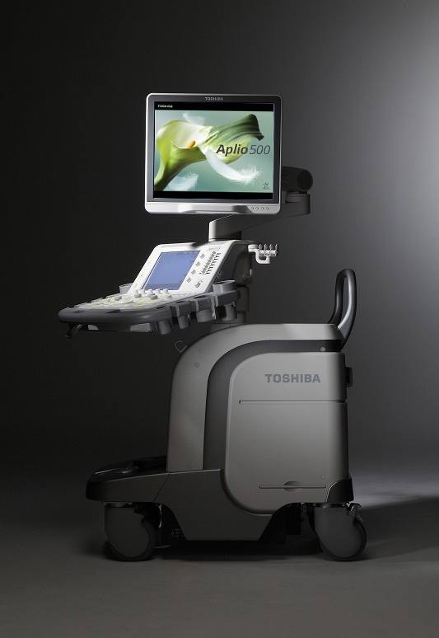
СПАСИБО ЗА ВНИМАНИЕ!

